Slide 1
Апробация примерных рабочих программ основного общего образования
(история)

Slide 2
Нормативные документы
ПРИМЕРНАЯ ОСНОВНАЯ ОБРАЗОВАТЕЛЬНАЯ ПРОГРАММА ОСНОВНОГО ОБЩЕГО ОБРАЗОВАНИЯ ОТ 08.04.2015 (работаем)
ПРИМЕРНАЯ ОСНОВНАЯ ОБРАЗОВАТЕЛЬНАЯ ПРОГРАММА ОСНОВНОГО ОБЩЕГО ОБРАЗОВАНИЯ ОТ 4.02.2020 (внесены изменения)
ПРИМЕРНАЯ ОСНОВНАЯ ОБРАЗОВАТЕЛЬНАЯ ПРОГРАММА ОСНОВНОГО ОБЩЕГО ОБРАЗОВАНИЯ(с учетом программы воспитания) от 27.09.2021 г. (стандарт к ней утвержден 31 мая 2021 года.) (в режиме апробации)
Вводится повсеместно в 2022/2023 учебном году

Slide 3
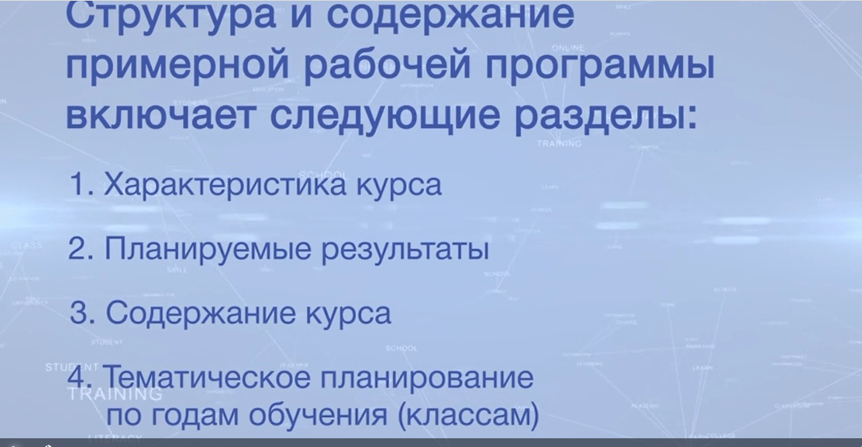

Slide 4
2021
Целью школьного исторического образования является формирование и развитие личности школьника, способного к самоидентификации и определению своих ценностных ориентиров на основе осмысления и освоения исторического опыта своей страны и человечества в целом, активно и творчески применяющего исторические знания и предметные умения в учебной и социальной практике.
Данная цель предполагает формирование у обучающихся целостной картины российской и мировой истории, понимание места и роли современной России в мире, важности вклада каждого ее народа, его культуры в общую историю страны и мировую историю, формирование личностной позиции по отношению к прошлому и настоящему Отечества.
ЦЕЛИ ИЗУЧЕНИЯ УЧЕБНОГО ПРЕДМЕТА «ИСТОРИЯ»
2015
Целью школьного исторического образования является формирование у учащегося целостной картины российской и мировой истории, учитывающей взаимосвязь всех ее этапов, их значимость для понимания современного места и роли России в мире, важность вклада каждого народа, его культуры в общую историю страны и мировую историю, формирование личностной позиции по основным этапам развития российского государства и общества, а также современного образа России.

Slide 5
Задачи (идентичные)
Задачи изучения истории в школе:
формирование у молодого поколения ориентиров для гражданской, этнонациональной, социальной, культурной самоидентификации в окружающем мире;
овладение учащимися знаниями об основных этапах развития человеческого общества с древности до наших дней, при особом внимании к месту и роли России во всемирно-историческом процессе;
воспитание учащихся в духе патриотизма, уважения к своему Отечеству многонациональному Российскому государству, в соответствии с идеями взаимопонимания, согласия и мира между людьми и народами, в духе демократических ценностей современного общества;
развитие способностей учащихся анализировать содержащуюся в различных источниках информацию о событиях и явлениях прошлого и настоящего, рассматривать события в соответствии с принципом историзма, в их динамике, взаимосвязи и взаимообусловленности;
формирование у школьников умений применять исторические знания в учебной и внешкольной деятельности, в современном поликультурном, полиэтничном и многоконфессиональном обществе.

Slide 6
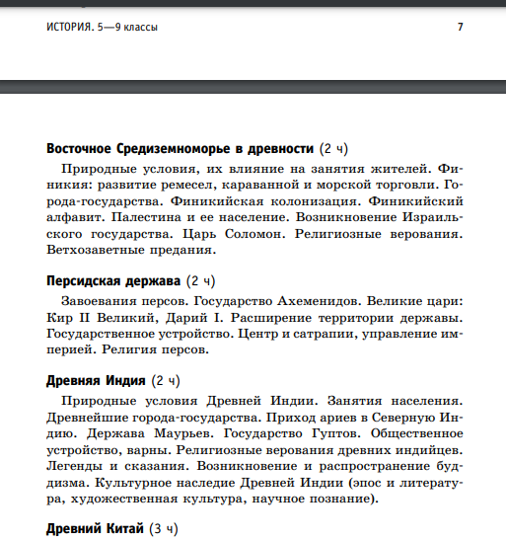
Содержание учебного предмета «История»
Количество часов по каждому разделу прописано
УМК под редакцией Торкунова
соответствует примерной программе, линия Всеобщей истории ГОДЕР- Сороко-Цюпа тоже.
Порядок изучения тем в пределах одного
класса может варьироваться.

Slide 7
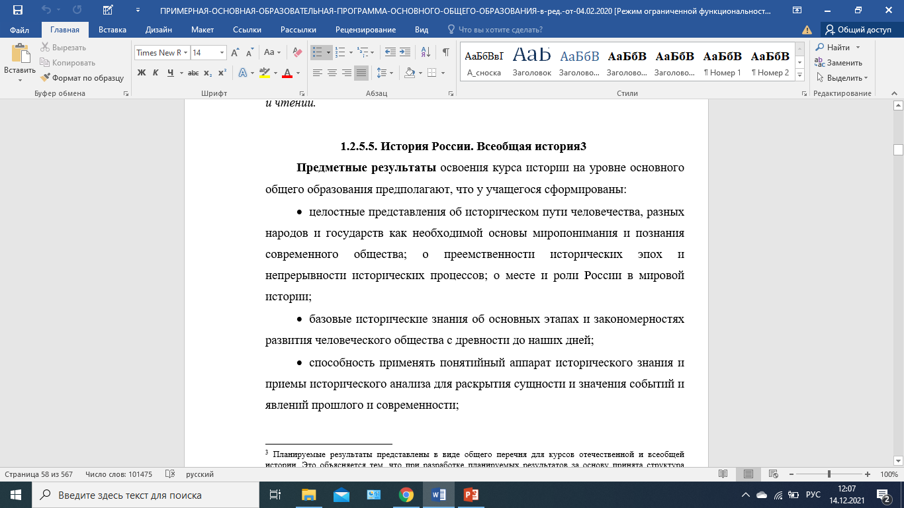
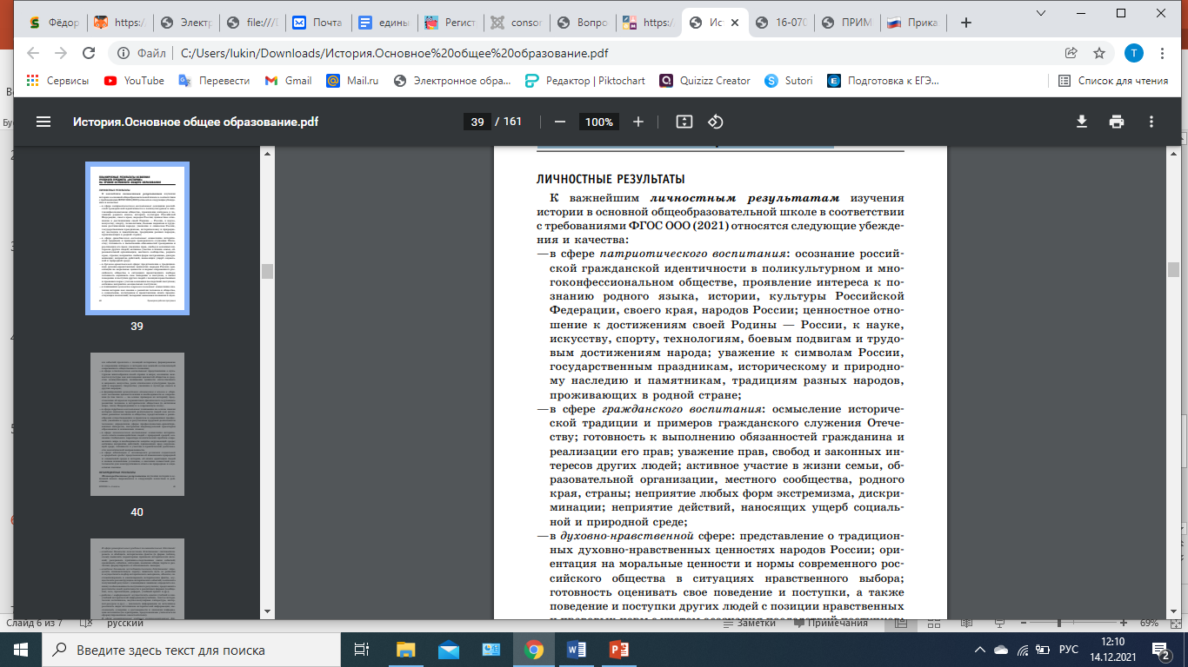
Результаты обучения
2021 г. НЕТ
Выпускник научиться
Выпускник получит возможность научиться
2015 г.
2021 г.

Slide 8
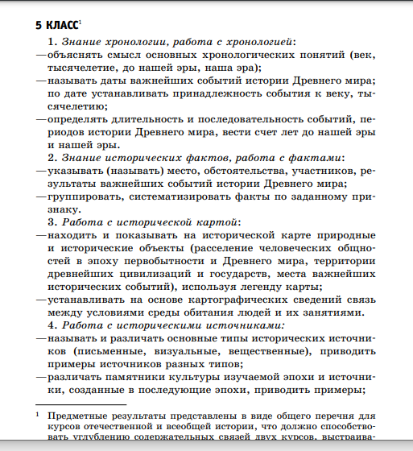
Аналогичные и для других классов

Slide 9
Конструктор рабочих программ
«Конструктор рабочих программ» – удобный бесплатный онлайн-сервис для быстрого создания рабочих программ по учебным предметам.
«Конструктором рабочих программ» смогут пользоваться учителя
1-4 и 5-9 классов, завучи, руководители образовательных организаций, родители (законные представители) обучающихся.
https://edsoo.ru/constructor/

Slide 10
https://edsoo.ru/Primernie_rabochie_progra.htm - примерные рабочие программы

